Slide 1
22nd European Congress of Internal Medicine (ECIM)
Отчет
о работе секции «Молодые терапевты»
на 22 Европейском конгрессе терапевтов
под эгидой Европейской Федерации внутренней медицины
(European Federation of Internal Medicine, EFIM),
6-9 марта 2024 г., Стамбул, Турция

Slide 2
Итоги работы секции МТ в рамках ECIM 2024
4
города России: Москва, Ростов-на-Дону, Санкт-Петербург, Казань
3
краткие устные сообщения
12
стендовые (постерные) доклады
модерация постерной секции
1
14
участников

Slide 3
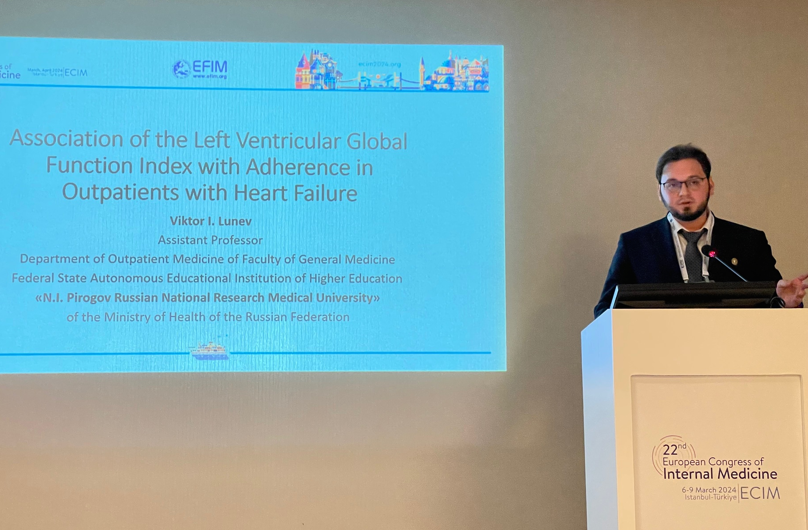
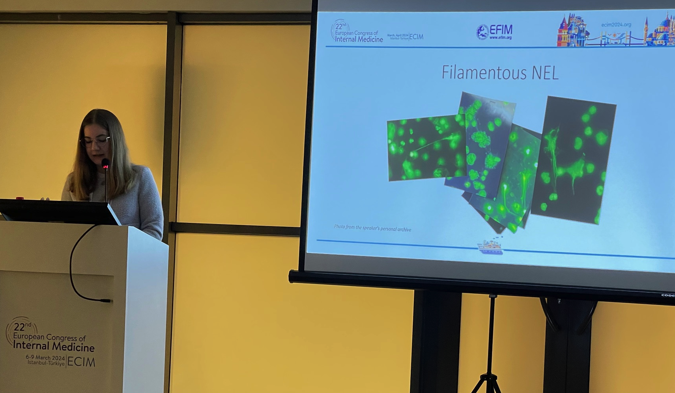
Секция кратких устных сообщений молодых терапевтов
(Rapid Fire Sessions)
«Прогностическая роль индекса глобальной функции левого желудочка и его производного показателя у амбулаторных пациентов с сердечной недостаточностью с сохраненной фракцией выброса» (к.м.н. В.И. Лунев, РНИМУ им. Н.И. Пирогова, г. Москва)
«Взаимосвязь индекса глобальной функции левого желудочка и приверженности лечению у амбулаторных пациентов с сердечной недостаточностью» (к.м.н. В.И. Лунев, РНИМУ им. Н.И. Пирогова, г. Москва)
«Взаимосвязь симптомов и внеклеточных нейтрофильных ловушек в постковидном периоде у молодых пациентов» (Е.А. Стоделова, РНИМУ им. Н.И. Пирогова, г. Москва

Slide 4
Стендовые (постерные) доклады
молодых терапевтов (Poster view only )
Кобзева Н.Д.:
1 – «Оценка сердечно-сосудистых событий и неблагоприятных исходов у пациентов с периферическим атеросклерозом»
2 – «Клинико-инструментальная характеристика функции эндотелия у больных с периферическим атеросклерозом»
3 – «Анализ параметров диагностической информативности калькулятора оценки сердечно-сосудистого риска»
4 – «Анализ инструментов оценки отдаленного прогноза у больных с периферическим атеросклерозом»
Мамедгусейнова С.С.: «Неинвазивная чрескожная электронейростимуляция в лечении артериальной гипертензии»
Козлова А.А., Смирнова В.В., Блинникова Д.А.: «Клинический случай быстропрогрессирующего гломерулонефрита: опыт лечения двойного серопозитивного васкулита»
Белоусова Е.Н.: «Сравнительное исследование опросников RFH-NPT и NRS-2002 для оценки нутритивного статуса у пациентов с циррозом печени»
Суворова Н.А.: «Нецирротическая портальная гипертензия у пациентки с эритремией»
Замятин К.А.: «Приверженность к лечению амбулаторных больных с различными фенотипами сердечной недостаточности»
Филоненко Е.П.:
«Эффективная терапевтическая стратегия лечения хронического возвратного мультифокального остеомиелита у взрослых. Серия 11 клинических случаев».
«Пост-ковидный асептический остеонекроз: течение и возможности терапии»

Slide 5
Стендовые (постерные) доклады
молодых терапевтов (Poster Discussions Programme)
9 марта 2024 г. Кобзева Н.Д.
«Анализ развития фатальных и нефатальных случаев инфаркта миокарда у больных периферическим атеросклерозом».

Slide 6
Основные группы патологий, освещенные в постерных и устных докладах молодых терапевтов

Slide 7
Постерная дискуссия по разделу
«Сердечно-сосудистые заболевания»
Модератор
Секретарь секции «Молодые терапевты» РНМОТ,
к.м.н. Н.А. Суворова, РНИМУ им. Н.И. Пирогова, г. Москва

Slide 8
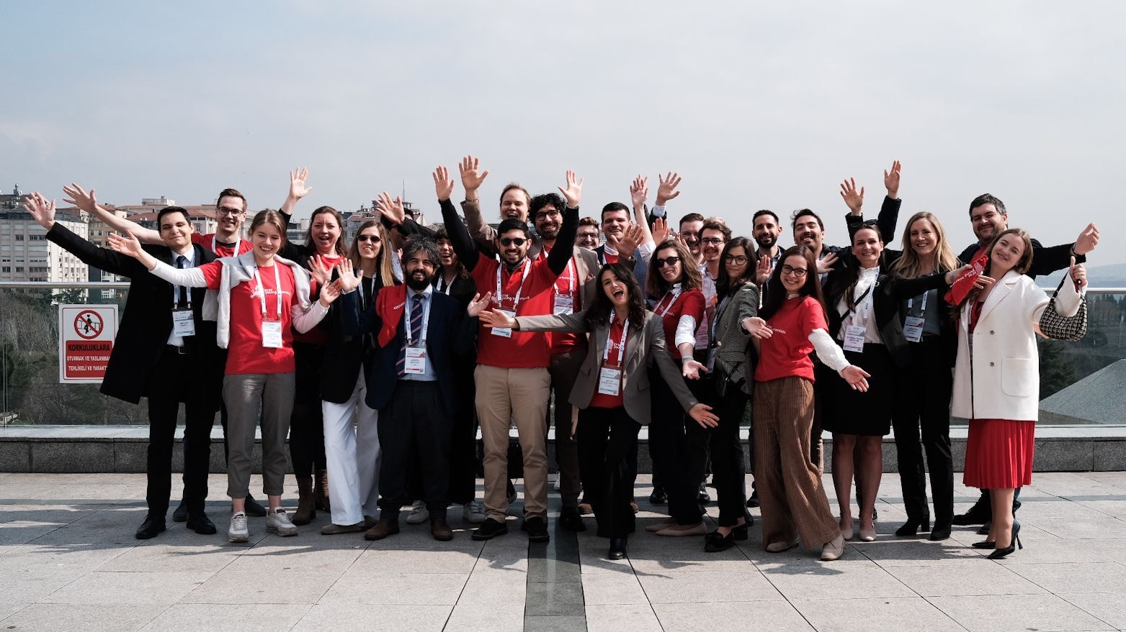
Ассамблея молодых терапевтов EFIM
07 марта 2024 г.
Участники:
председатель секции МТ РНМОТ к.м.н. Н.Д. Кобзева
секретарь секции МТ РНМОТ к.м.н. Н.А. Суворова
Проведены выборы следующего председателя секции МТ EFIM, членов инициативной группы и заслушан отчет действующего председателя Катерины Делчеа (Caterina Delcea) из Румынии.
Новым председателем выбран Мигель Романо (Miguel Romano) из Португалии.

Slide 9
Впечатления молодых терапевтов о конгрессе

Slide 10
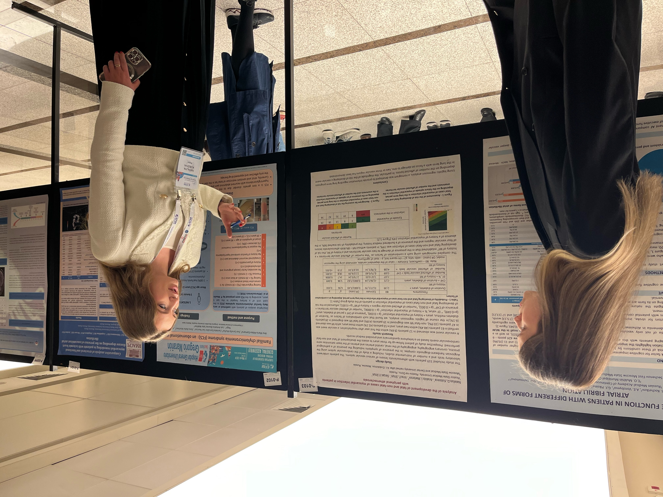
Кобзева Наталия Дмитриевна, ФГБОУ ВО РостГМУ Минздрава России
Постерные доклады (07-09.03.3024):
Evaluation of cardiovascular events and adverse outcomes in patients with peripheral atherosclerosis
Постерная дискуссия (09.03.3024):
Analysis of the development of fatal and non-fatal cases of myocardial infarction in patients with peripheral atherosclerosis
Clinical and instrumental characteristics of endothelial function in patients with peripheral atherosclerosis
Analysis of the parameters of the diagnostic information content of the cardiovascular risk assessment calculator
Analysis of tools for predicting long-term prognosis in patients with peripheral atherosclerosis
Впечатления о конгрессе
Удалось наладить общения с коллегами группы Young Internist
Конгресс - уникальная возможность для пополнения багажа знаний из области внутренней медицины

Slide 11
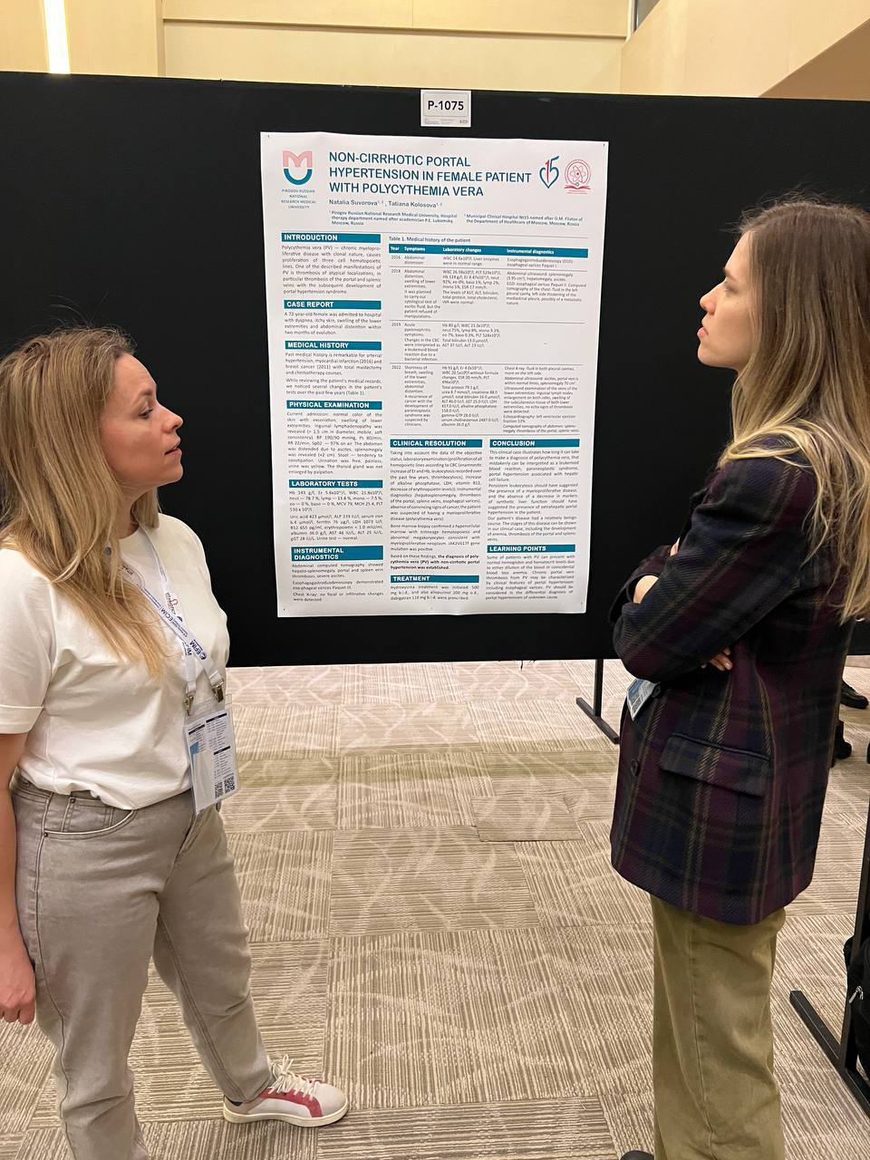
Суворова Наталья Александровна, ФГАОУ ВО РНИМУ им. Н.И. Пирогова Минздрава России
Постерный доклад (08.03.3024):
Non-cirrhotic portal hypertension in female patient with polycythemia vera
Модерация постерной дискуссии (09.03.3024):
Сardiovascular Diseases
Впечатления о конгрессе
Благодаря конгрессу удалось узнать много нового в различных областях внутренней медицины и освежить свои знания в гепатологии и гастроэнтерологии
Конгресс - это отличная возможность подискутировать с коллегами из разных стран о сложных пациентах, научных исследованиях, а также обсудить проблемы выгорания и коммуникации с больным.

Slide 12
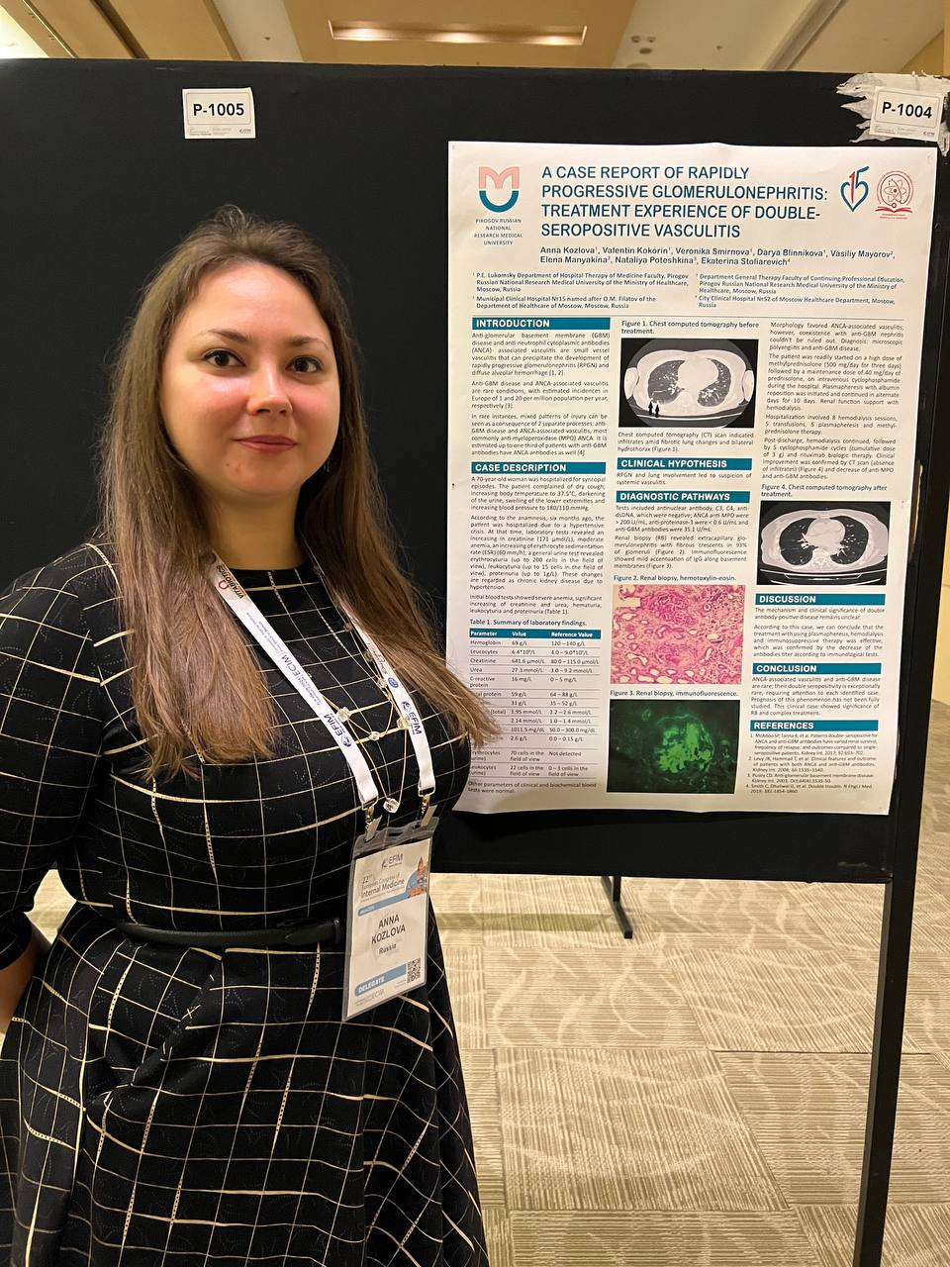
Козлова Анна Андреевна, ФГАОУ ВО РНИМУ им. Н.И. Пирогова Минздрава России,
научный руководитель Кокорин Валентин Александрович
Постерный доклад (08.03.3024):
A Case Report of Rapidly Progressive Glomerulonephritis: Treatment Experience of Double-seropositive Vasculitis
Впечатления о конгрессе
Для меня это был первый опыт участия в международном научном мероприятии, и я очень рада этой возможности.
Удивили и восхитили масштаб мероприятия и своего рода интернациональное единство медицинского сообщества, благодаря которым появились новые знакомства и вдохновение на новые научные достижения.
На конгрессе получилось подвести итоги тому, что уже знала, и узнать много нового для себя (например, новые препараты в лечении аутовоспалительных заболеваний).

Slide 13
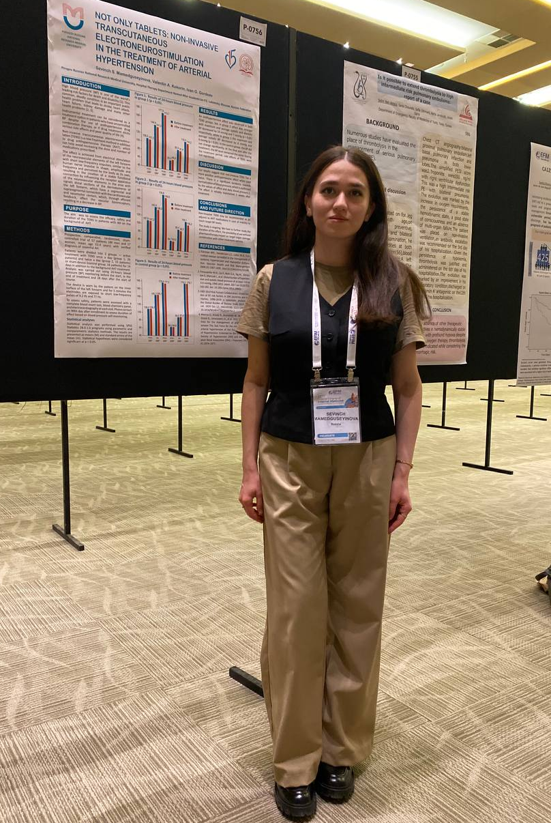
Мамедгусейинова Севинч Суреддиновна, ФГАОУ ВО РНИМУ им. Н.И. Пирогова Минздрава России, научные руководители - Кокорин Валентин Александрович, Гордеев Иван Геннадьевич
Постерный доклад (07.03.3024):
A Case Report of Rapidly Progressive Glomerulonephritis: Treatment Experience of Double-seropositive Vasculitis
Впечатления о конгрессе
Особенно понравилась на конгрессе возможность общения с коллегами, приехавшими со всего мира, обмен впечатлениями, обмен опытом, дискуссии.
Приятно порадовала атмосфера конгресса: дружелюбная, коллегиальная, очень демократичная.
Узнала много нового как в своей специальности, так и в смежных. Особенно запомнились доклады на тему профессионального выгорания.

Slide 14
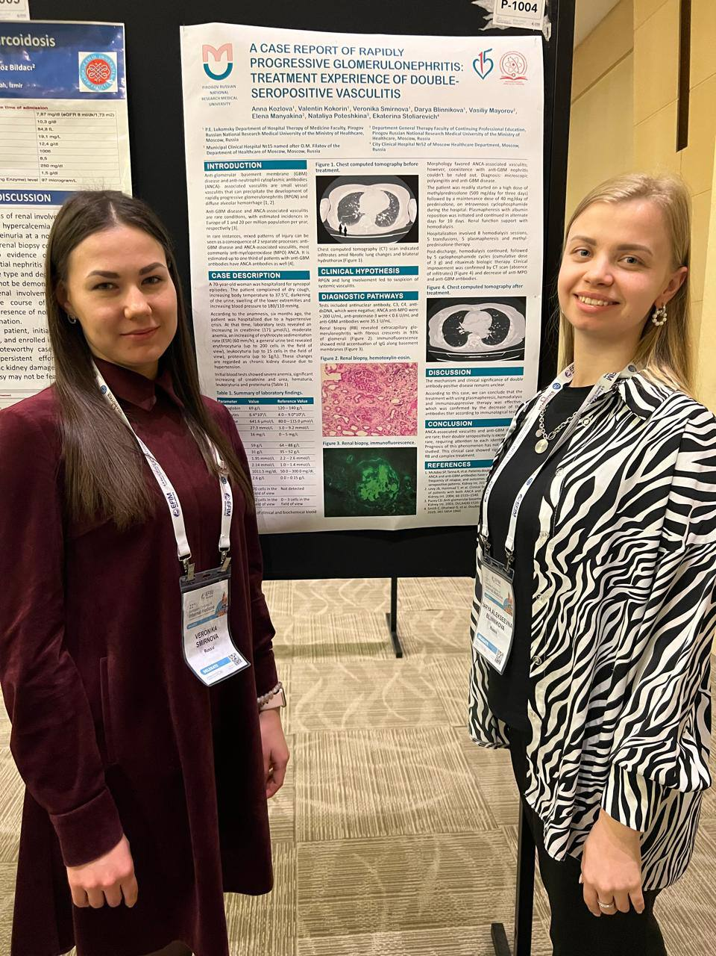
Смирнова Вероника, ФГАОУ ВО РНИМУ им. Н.И. Пирогова Минздрава России,
научный руководитель - Кокорин Валентин Александрович
Постерный доклад (08.03.3024):
A Case Report of Rapidly Progressive Glomerulonephritis: Treatment Experience of Double-seropositive Vasculitis
Впечатления о конгрессе
ECIM 2024 - первый конгресс, в котором я приняла участие, поэтому уверена, что он запомнится мне надолго.
Благодаря таким мероприятиям появляется возможность узнать о новейших научных достижениях раньше, чем они будут опубликованы, познакомиться с коллегами из разных стран, а также возникает мотивация работать усерднее.
С нетерпением жду следующий Европейский конгресс терапевтов!
Каждый день отличался насыщенной научной программой, мне особенно понравилась секция «Мультиморбидность при ХСН».

Slide 15
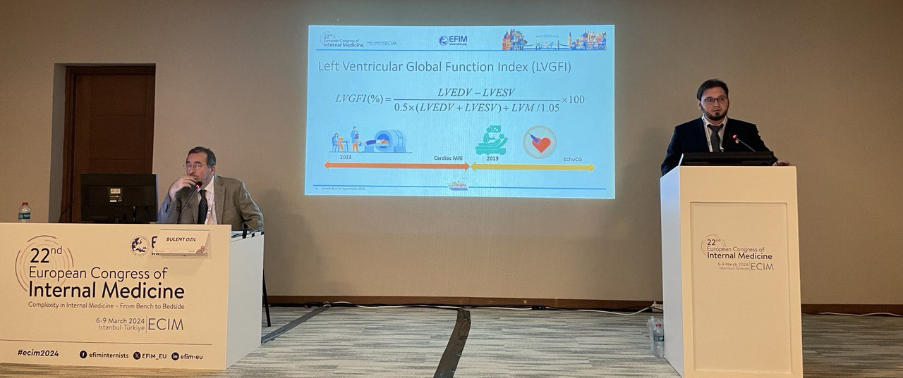
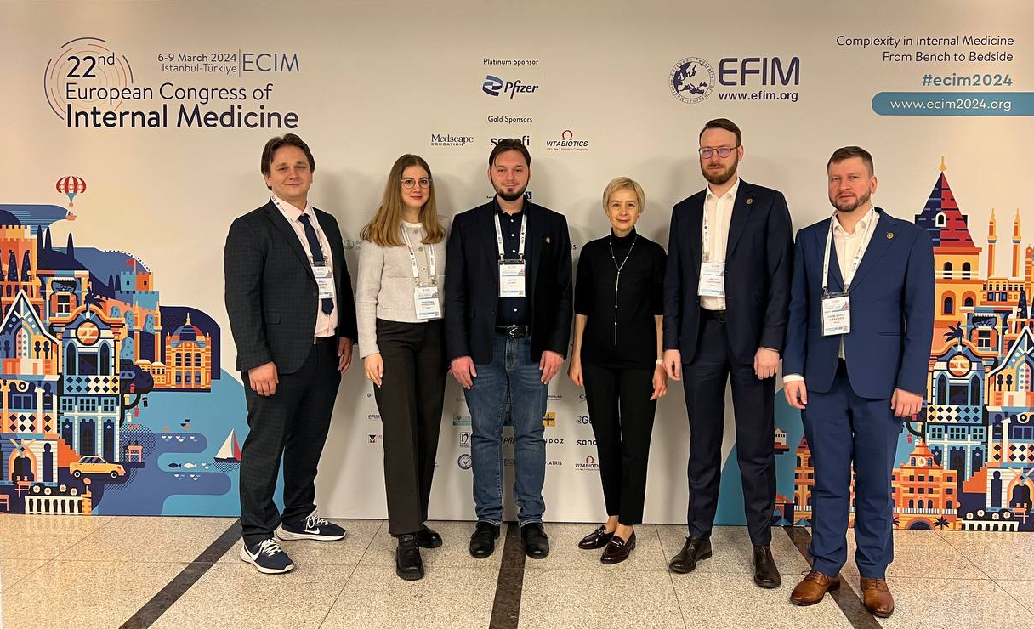
Лунев Виктор Иванович, ФГАОУ ВО РНИМУ им. Н.И. Пирогова Минздрава России,
научный руководитель - Ларина Вера Николаевна
устный доклад (06.03.3024 Rapid Fire Session 1):
«Association of the Left Ventricular Global Function Index with Adherence in Outpatients with Heart Failure»
устный доклад (06.03.3024 Rapid Fire Session 3):
«Prognostic Role of the Left Ventricular Global Function Index and Its Companion in Patients with Heart Failure with Preserved Ejection Fraction»
Впечатления о конгрессе
Благодаря конгрессу, удалось расширить свои знания о хронической болезни почек и острой сердечной недостаточности.
Отдельного упоминания и восхищения заслуживает подход Европейской федерации внутренней медицины к подготовке клинических рекомендаций в виде ответов на актуальные вопросы внутренних болезней в формате PICO.
Посещение таких мероприятий, безусловно, важно и полезно для любого специалиста, поскольку оно позволяет быть в курсе последних новостей и тенденций в своей области, а также обмениваться опытом с коллегами.

Slide 16
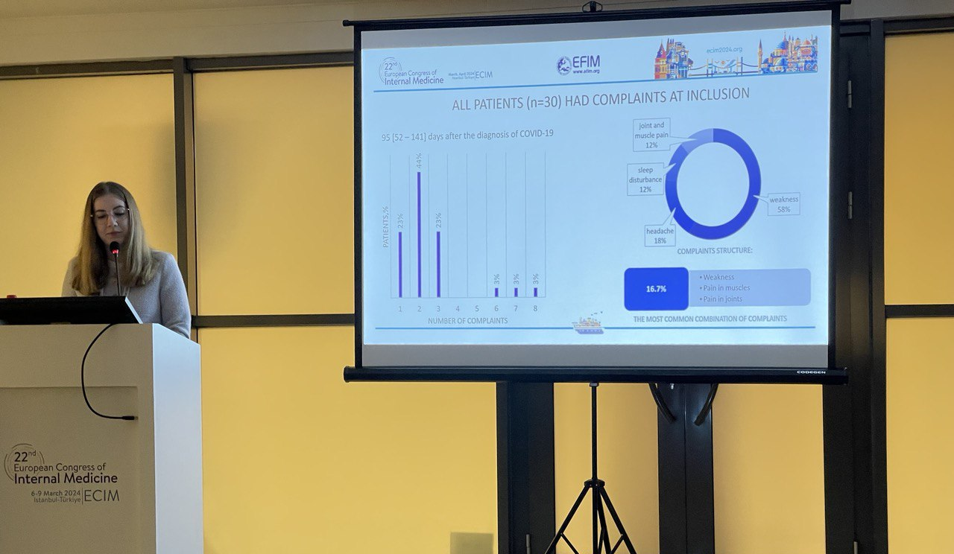
Ушакова (Стоделова) Екатерина Андреевна, ФГАОУ ВО РНИМУ им. Н.И. Пирогова Минздрава России,
научный руководитель Ларина Вера Николаевна
устный доклад (08.03.3024 Rapid Fire Session 10):
Relationship of symptoms and extracellular neutrophil traps in the postcovid period among young patients
Впечатления о конгрессе
Программа конгресса позволила познакомиться с актуальной научной повесткой в области внутренних болезней, а также углубиться в современные тенденции диагностики, лечения и профилактики хронических патологий, с акцентом на практическое здравоохранение в том числе амбулаторного этапа
Приятно отметить, что множество секций было организовано для молодых специалистов, в том числе площадки, посвященные гибким навыкам врача, организации научной деятельности
Для меня также актуальными были темы, связанные с проводимым исследованием: по новой коронавирусной инфекции, подходам к лечению и наблюдению в постоковидном периоде.

Slide 17
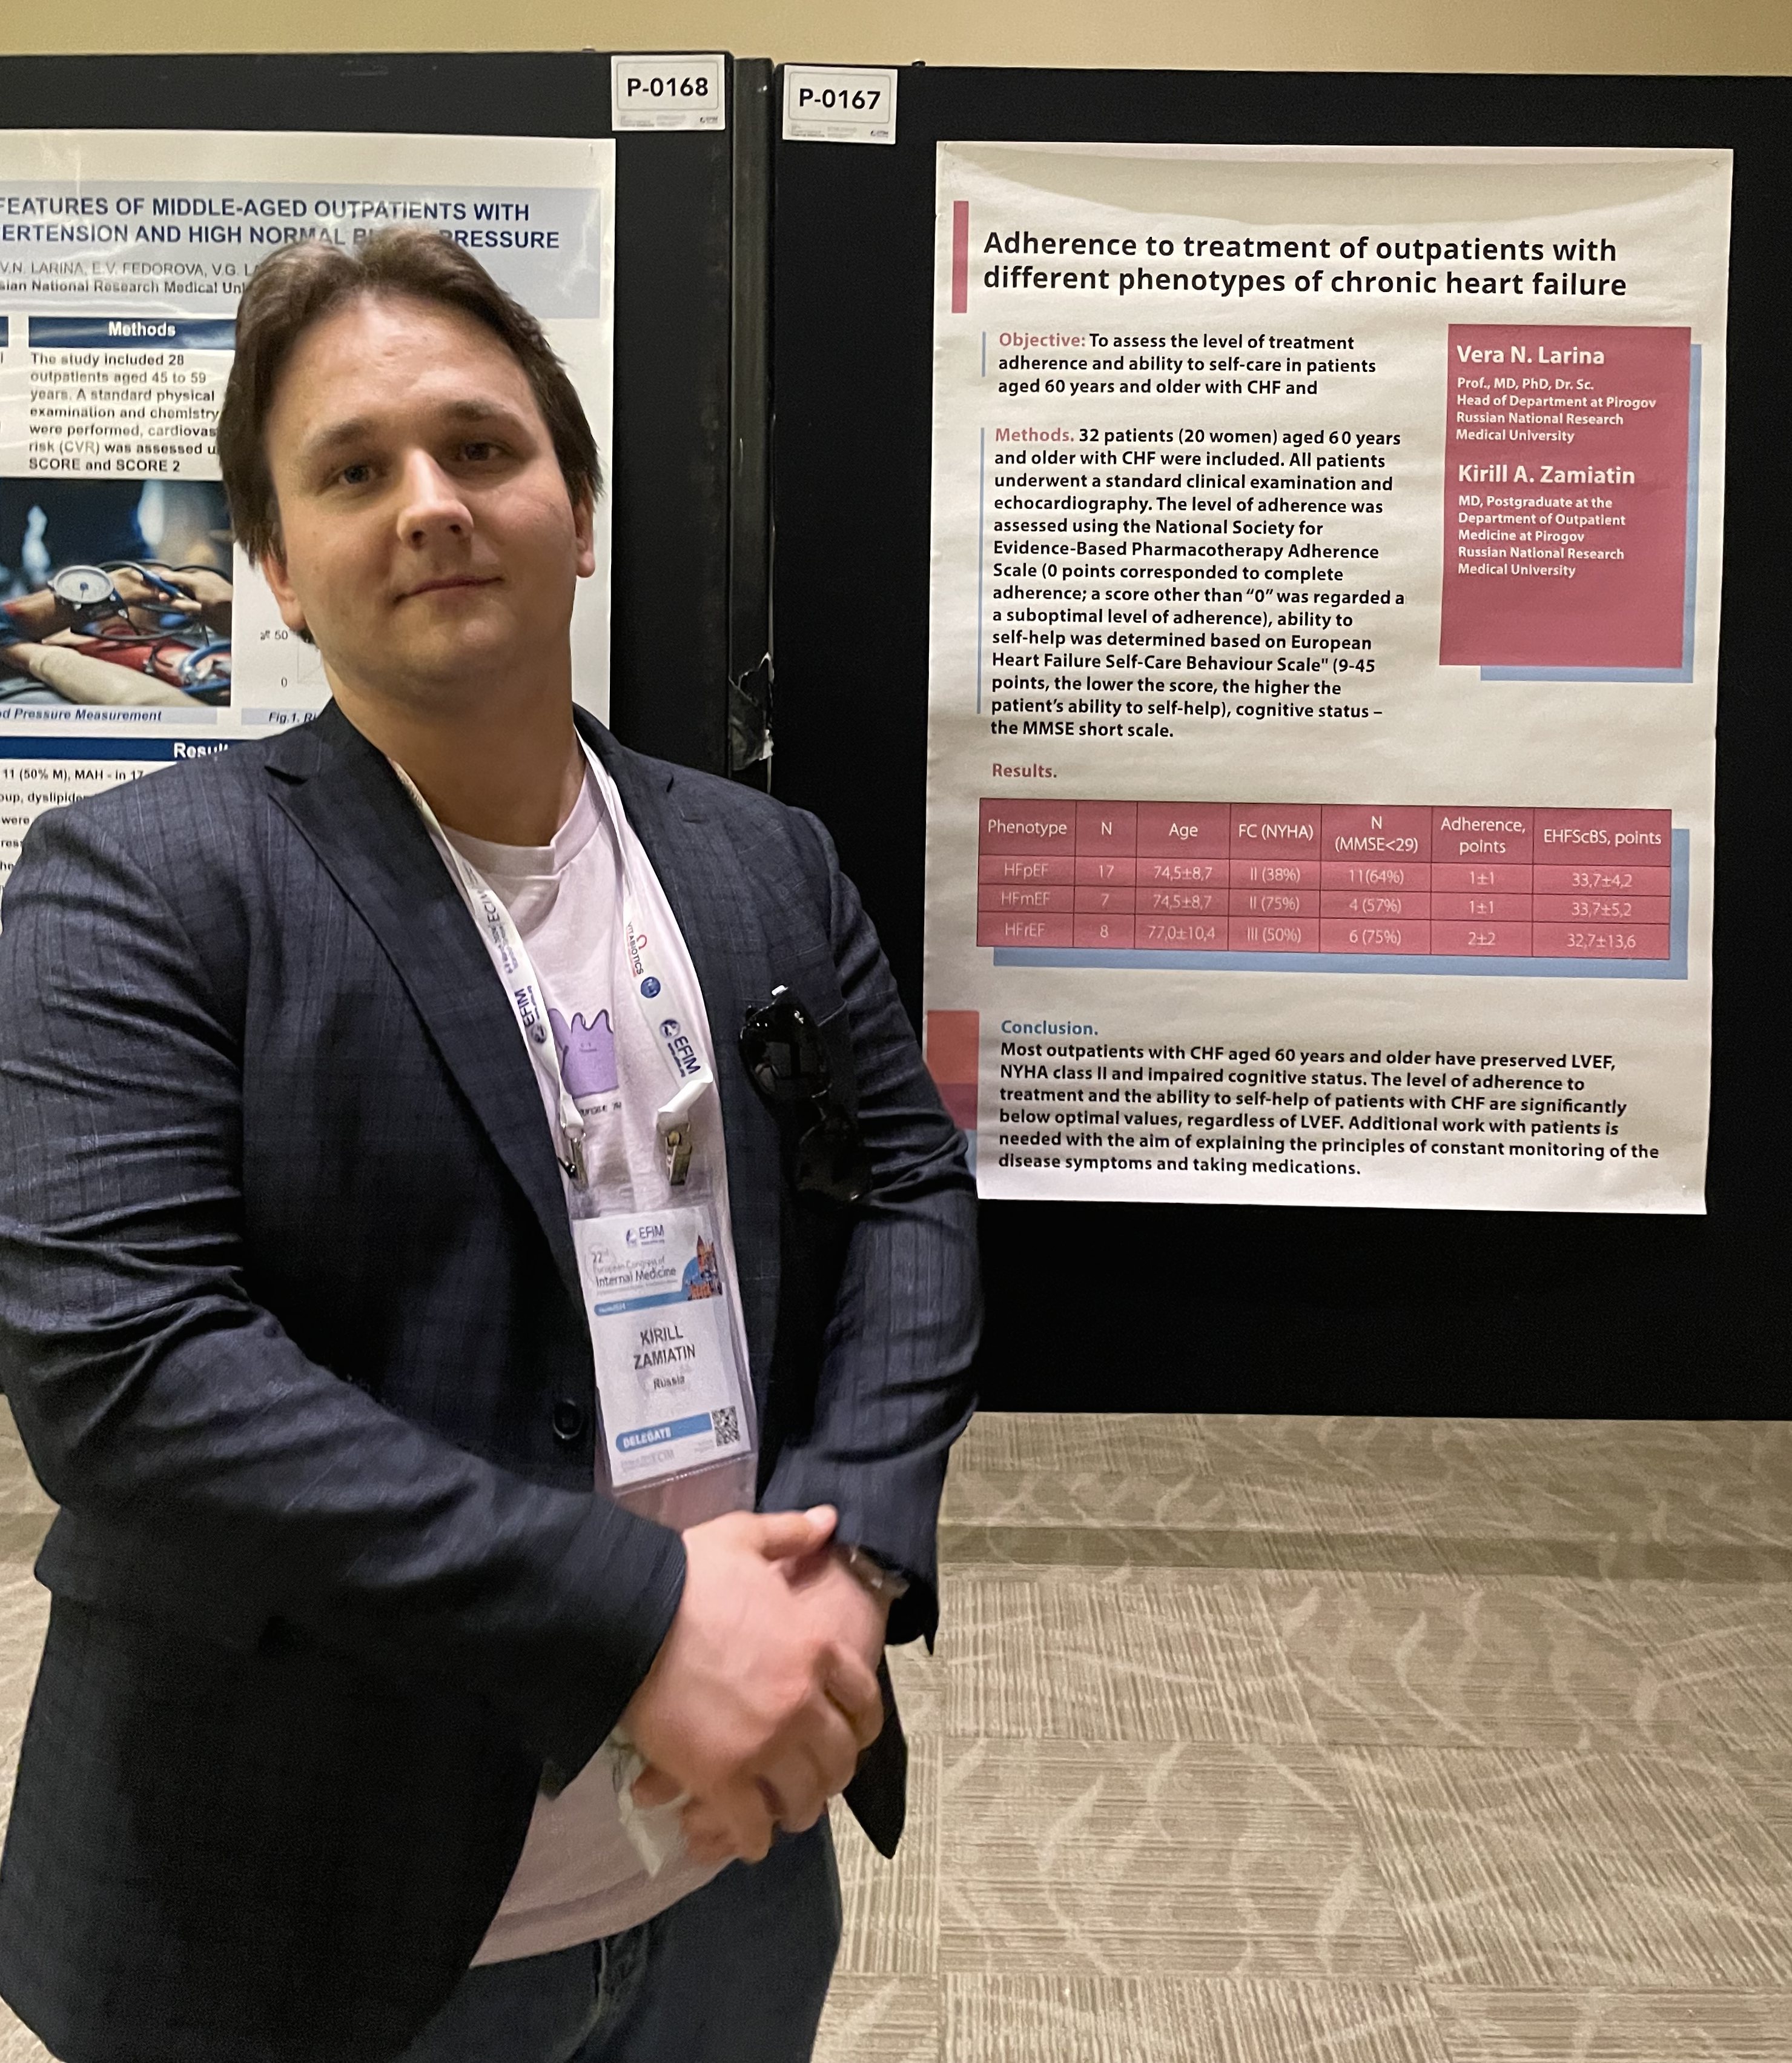
Замятин Кирилл Александрович, ФГАОУ ВО РНИМУ им. Н.И. Пирогова Минздрава России,
научный руководитель - Ларина Вера Николаевна
постерный доклад
«Adherence to treatment of outpatients with different phenotypes of chronic heart failure»
Впечатления о конгрессе
на конгрессе была дружелюбная атмосфера, было представлено большое количество докладов из разных стран мира. Все спикеры с удовольствием отвечали на вопросы.
Доклады были посвящены актуальнейшим темам: от внедрения искусственного интеллекта в медицинскую практику, до обсуждения новейших схем лечения хронической болезни почек.
В значительной степени приятно удивило, что выступления российских докладчиков выгодно выделялись на общем фоне качеством представленных исследований, визуальным оформлением презентаций и постеров, представлением исследований на английском языке.

Slide 18
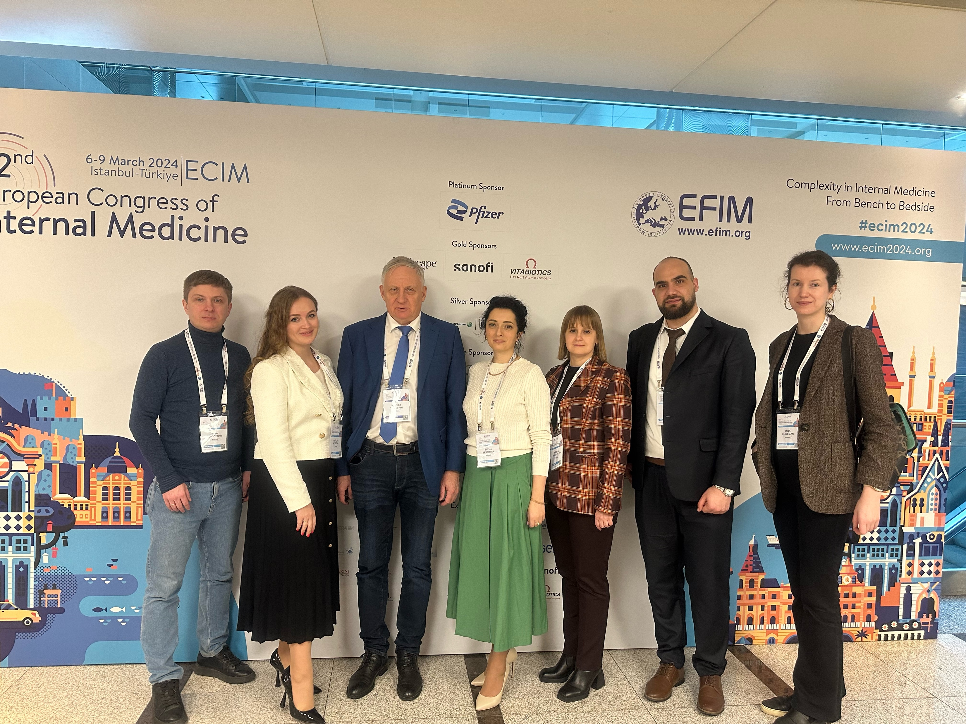
Лейнеман Яна Андреевна, ФГБОУ ВО СЗГМУ им. И.И. Мечникова Минздрава России
Впечатления о конгрессе
Конгресс по терапии самый многогранный, так как охватывает вопросы всех смежных специальностей. Так в честь 8 марта была организована очень интересная сессия, посвященная женскому здоровью на стыке терапии, эндокринологии и гинекологии.
Концентрированные доклады, чтобы охватить максимальные новые рекомендации, новые открытия, узнать новые клинические случае. Важно, что в это сложное время удается сохранять и поддерживать международные отношения.
Гордость, что российские коллеги представляют свои данные, клинические случаи, а также являются авторами в составе рабочей группы новых рекомендаци.

Slide 19
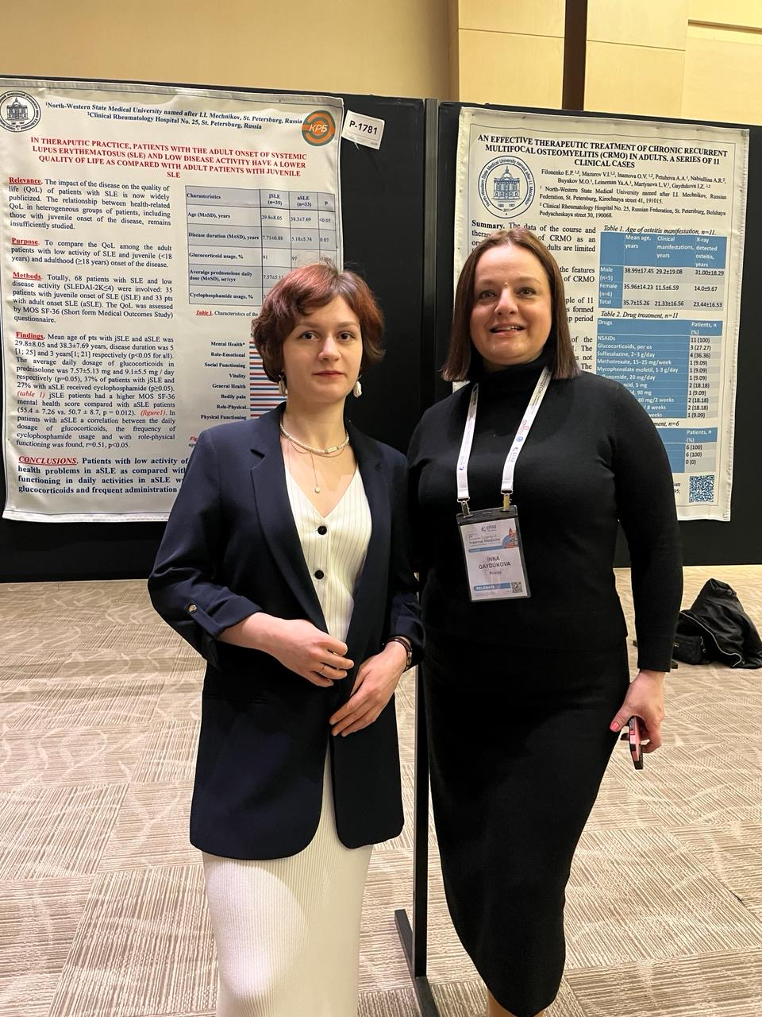
Филоненко Екатерина Павловна, ФГБОУ ВО СЗГМУ им. И.И. Мечникова Минздрава России
научный руководитель Гайдукова Инна Зурабиевна
Постерные доклады:
«An effective therapeutic treatment of chronic recurrent multifocal osteomyelitis (CRMO) in adults. A series of 11 clinical cases»,
«Post-Covid aseptic osteonecrosis: course and therapeutic treatment possibilities»
Впечатления о конгрессе
Особенно понравился масштаб мероприятия, возможность нетворкинга с коллегами.
Узнала новые дополнения к клиническим рекомендациям по артериальной гипертензии, я в восторге от того, что можно узнать все самое новое и актуальное «из первых рук».
Очень важно посещать подобные мероприятия, особенно настолько крупные, поскольку это дает возможность быть в курсе самых новых открытий одним из первых, а также расширяет кругозор и дает возможность наладить контакт с коллегами из других городов и государств.

Slide 20
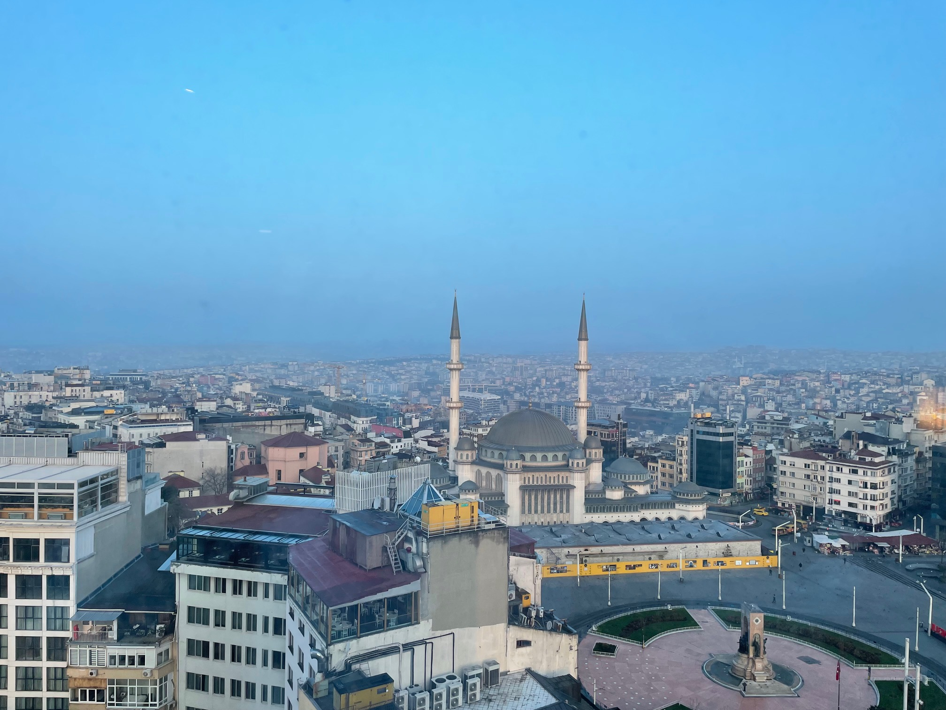
Благодарим
за Ваше внимание!

